Slide 1




SK케미칼 MES 사용자 매뉴얼
- 공정운영 -

Slide 2
2. 생산 준비
제·개정 이력
제·개정일 | Version | 제·개정 내용 | 작성자 | 검토자 | 승인자
2022.03.115 | 0.1 | 최초 작성 | 이창영

Slide 3

원료투입관리
불출/소분/투입관리
제품소포장관리(유화)
Re-Melting관리(유화)
제품제투입관리(수지)
공정운영관리
메탄올 정제공정
공정모니터링
최정 Grade선정(라인별)
EG Balance
DEG Balance
Compressor 모니터링
정색제 투입관리
재고 예측
부잔 발생량관리
촉매관리
촉매 수명관리(CHDM)
촉매 재고관리(CHDM)
촉매 재고관리(수지)
품질관리
부적합현황
품질결과현황
외주임가공관리
임가공 출고관리
임가공 재고관리
일지관리
교대작업일지
온실가스 배출량관리
온실가스 배출량산정
다후니오일 재고관리
1. 생산계획
2. 생산준비
3. 공정운영
4. 생산입고
5. 생산실적
6. Report
7. KPI 관리
8. Dashboard
9. 기준정보
10. 시스템관리

Slide 4
3. 공정운영
[원부원료 투입관리(수지)]
생산팀/품질팀
MES.1.2.2
원부원료관리
CHDM은 유량계, TPA weighting hopper로 실측 가능하고,
EG, DEG는 실측값에 의한 DR값 또는 원단위를 반영할지 결정 필요
✔실투입량 중심의 원부원료 사용실적 처리 : 일마감 정확도 향상
OFF-LINE
RTIS
MES
MES
CHDM, EG, PTA
원료 연속 투입
(PipeLine)
생산 사용량
전송
MES.2.1.1.01.011
생산 사용량
수신
MES.2.1.1.01.012
생산 사용량
확인 및 보정
MES.3.1.1
일마감 관리
재공관리 = 투입량 – 사용량
재공량 보정시 사용량 보정
RTIS
MES
MES
MES
사용량관리
촉매 사용량
전송
MES.2.1.1.01.013
촉매 사용량
수신
MES.2.1.1.01.018
촉매
재공관리
MES.2.1.1.01.019
촉매 사용량
보정/확인
촉매, 첨가제
보세창고=>촉매창고
OFF-LINE
PDA
MES
MES
원부원료 창고
출고
생산 출고량
전송
MES.2.1.1.01.014
생산 출고량
수신
MES.2.1.1.01.015
품질 결과 이력 맵핑(LOT별)
투입량관리
C-100, blue-Toner
소분 후 생산 투입량 및 잔량에
대한 원부원료 재고 관리
✔PDA를 이용한 부원료 투입 실적 처리 및 위치별 재고 관리
PDA
MES
PDA
MES
Y
소분 처리
MES.2.1.1.01.016
소분 이력관리
투입처리
MES.2.1.1.01.017
투입량 관리
소분관리
N

Slide 5
3. 공정운영
[재투입(수지, SCP)]
생산팀
MES.2.3.1
완제품포장관리
✔수기관리업무 시스템화 : Value-up
PDA
PDA
MES
일마감 프로세스에서 벨류업량 만큼 생산 투입처리되고,
생산투입된 양 만큼 그레이드별 생산 실적 분배기능 필요
밸류업 제품
투입
밸류업 정보 전송
MES.2.1.1.02.001 벨류업 실적수신
및 제품 생산출고
MES.3.1.1
일마감 관리
수지
✔수기관리업무 시스템화 : PN제품 및 산화안정제 투입
PDA
PDA
MES
PN 제품
투입
정보 전송
MES.2.1.1.02.002 투입 실적수신
및 제품 생산출고
일마감 프로세스에서 그레이드별 생산 실적 분배기능 필요
PN제품
SCP, 수지 CP2
MES.2.1.1
원료투입관리
산화안정제

Slide 6
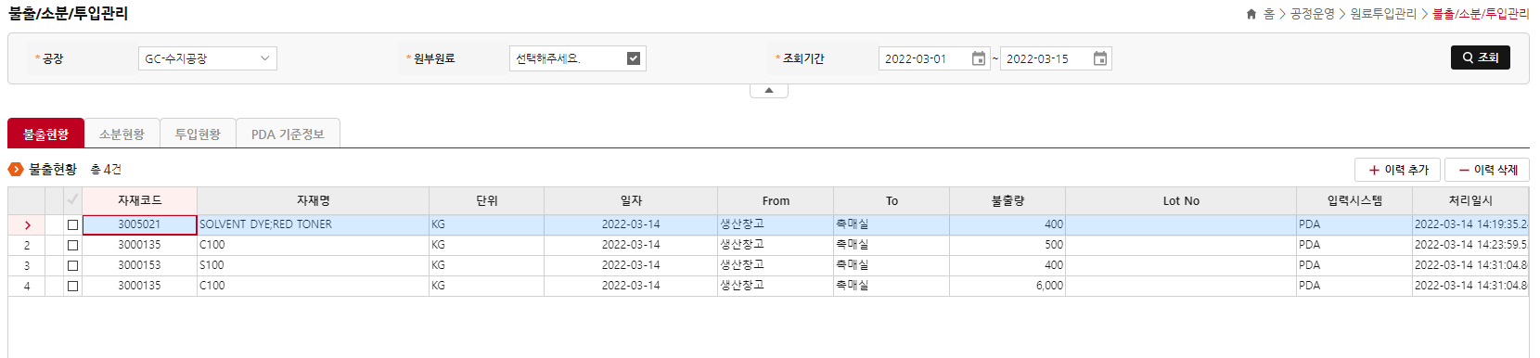
3. 공정운영
공정운영 > 원료투입관리 > 불소/소분/투입관리
공장 별 불출/소분/투입 관리를 수행할 수 있다.
불출현황을 확인할 수 있다.
클릭 시 원부원료 불출을 입력할 수 있는 화면이 팝업된다.
선택된 불출 이력을 삭제한다.
1
2
3
3

Slide 7
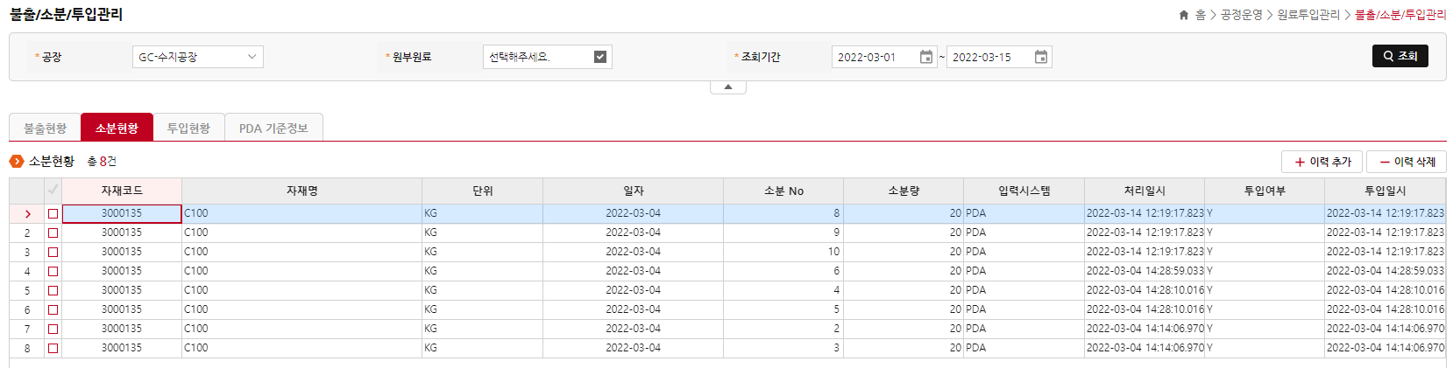
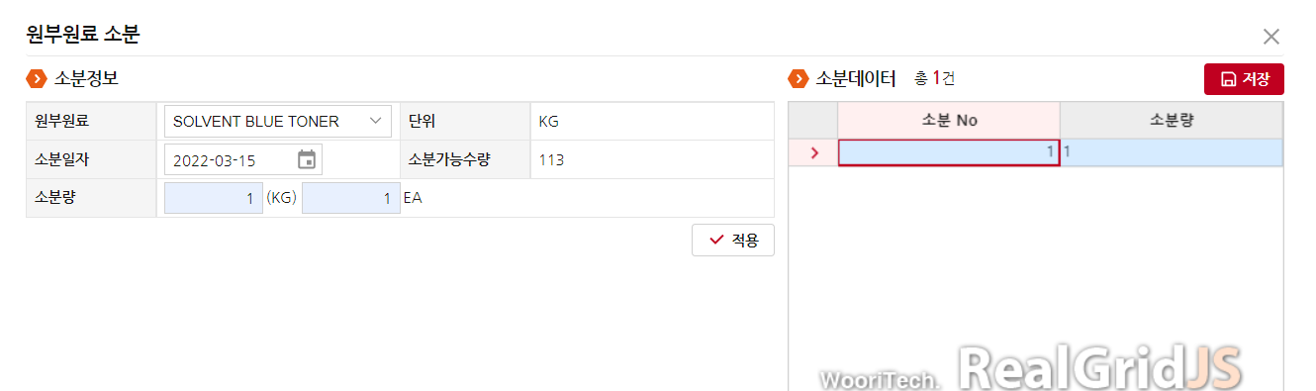
3. 공정운영
공정운영 > 원료투입관리 > 불소/소분/투입관리
공장 별 불출/소분/투입 관리를 수행할 수 있다
소분현황을 확인할 수 있다.
클릭 시 원부원료 소분 입력 화면이 팝업된다.
소분 정보를 입력하고 적용 버튼을 클릭하면 ④에 데이터가 추가 된다.
소분데이터를 확인할 수 있다.
입력한 소분 데이터가 저장된다.
선택된 소분 이력이 삭제된다.
1
2
6
6
3
5
4

Slide 8
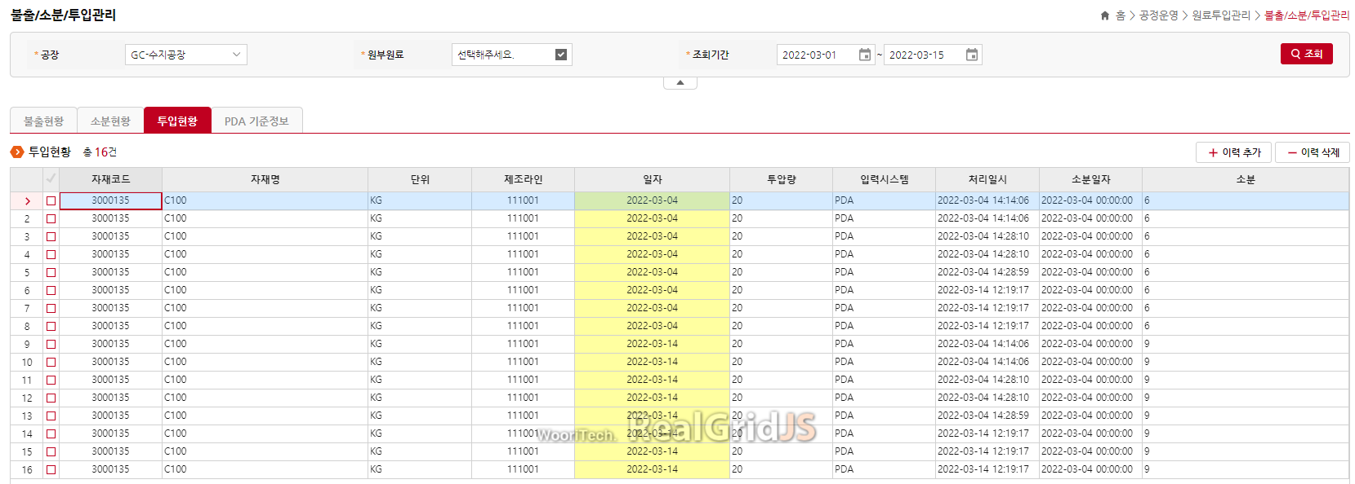
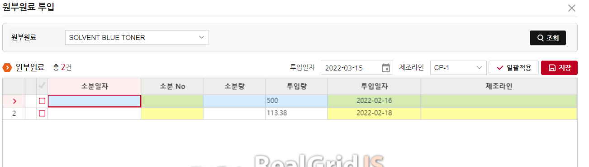
3. 공정운영
공정운영 > 원료투입관리 > 불소/소분/투입관리
공장 별 불출/소분/투입 관리를 수행할 수 있다
원부원료 투입현황을 확인할 수 있다.
클릭 시 원부원료 투입 입력 화면이 팝업된다.
투입 정보를 입력한다.
투입일자 및 제조라인을 입력하고 클릭 시 선택된 행에 동일하게 값이 적용 된다.
입력한 데이터가 저장된다.
선택한 투입현황이 삭제된다.
1
2
6
6
4
3
3
5
4

Slide 9
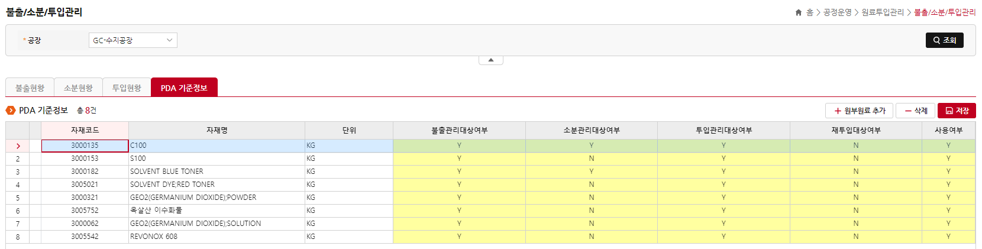
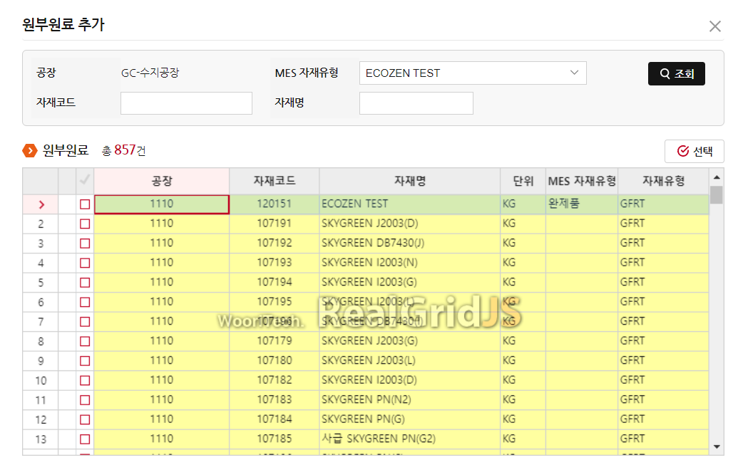
3. 공정운영
공정운영 > 원료투입관리 > 불소/소분/투입관리
공장 별 불출/소분/투입 관리를 수행할 수 있다
PDA 기준정보를 확인할 수 있다.
클릭 시 원부원료를 추가할 수 있는 화면이 팝업된다.
추가할 원부원료를 선택한다.
선택된 원부원료를 PDA 기준정보에 추가한다.
1
2
5
6
4
3

Slide 10
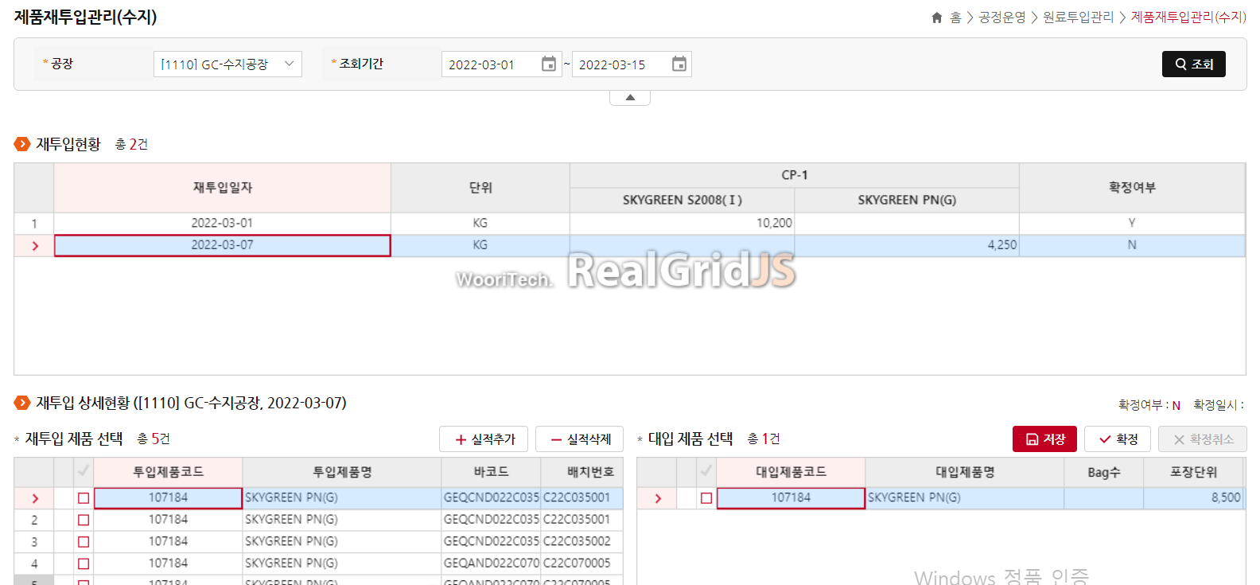
3. 공정운영
공정운영 > 원료투입관리 > 제품재투입관리(수지)
수지 공장의 제품재투입 현황을 조회하고 재투입 상세 및 대입 제품을 관리할 수 있다.
재투입 현황을 확인할 수 있다. 선택 시 아래 재투입 상세현황에 관련 정보가 표시 된다.
클릭 시 재투입 실적을 추가할 수 있는 화면이 팝업된다.
선택된 재투입 실적을 삭제한다.
추가된 대입 제품이 저장된다.
확정 및 확정 취소를 하기위해 선택한다.
선택된 대입 제품에 대해서 확정한다.
선택된 대입 제품에 대해서 확정 취소한다.
1
2
3
4
6
7
3
5

Slide 11
3. 공정운영
[공정모니터링]
생산팀/QA팀
유화
Slurry Mix
(CTA, QTA, 메탄올)
DMT반응공정
(미반응물Recyle)
정제 공정
MES.3.1.1
생산입고관리
MES.1.2.1
생산지시관리
CHDM
MES.3.1.2
출하관리
Mixing Vessel
1차 Reaction공정
(DMCD 탱크)
2차 Reaction 공정
(c-CHDM 탱크)
정제/분리공정
MES.2.1.1
원료투입관리
수지
모노머공정
(ES-10, ES-20)
MES.3.2.1.01
일마감관리
Slurry공정
(SMT-10, SMT-20)
폴리머공정
(PA-10, 20, 30)
Chip Cutting 공정
(수중)
ERP QM - 공정검사(분석결과 Data)
RITS – 공정운전, 유량계, 적산계 등 실시간 Data
공정현황
모니터링
APC Summary (APC ON,OFF 이력 조회) : 공통
폐수 배출량 실시간 모니터링 : 유화
Compressor Monitoring: CHDM
각 공정별 최적 Grade 선정 : 수지
각종 일지 및 보고서 작성
교대작업일지 : 공통
OE Tracking 관리 : 공통
온실가스 배출량 관리 : 공통
촉매관리일지, 다후니 오일 재고관리 : CHDM
포장재관리, Waste 관리일지 : 수지
대입장 포장일지 : 수지
품질현황
모니터링
외부 요인(계절별, 주야편차 등등)에 따른 공정,품질 변화 여부 Data 수집
특정 기간에 대하여 통계지표 모니터링 (평균값, 기울기, 표준편차, 상관계수 등)
통계지표에 대한 Min, Max값을 설정하여 알람 기능 구성

Slide 12
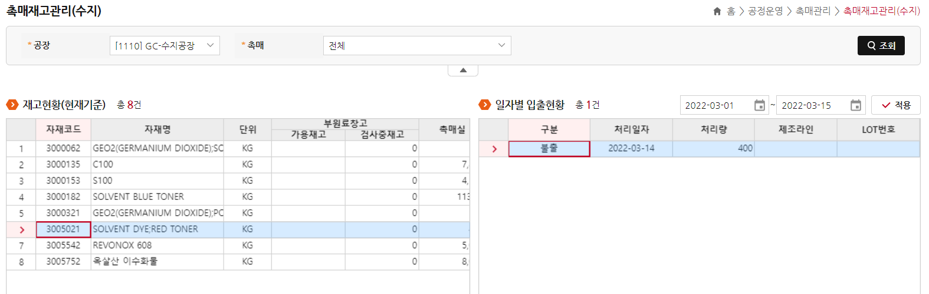
3. 공정운영
공정운영 > 촉매관리 > 촉매재고관리(수지)
수지 공장의 촉매재고관리를 할 수 있다.
재고현황을 확인할 수 있다. 선택 시 오른쪽에 해당 자재에 대한 일자별 입출현황을 볼 수 있다.
조회 조건으로 일자별 입출현황을 조회한다.
①에서 행 선택 시 해당 자재에 대한 입출현황을 확인할 수 있다.
2
1
3

Slide 13
3. 공정운영
[품질모니터링]
생산팀/QA팀
MES.1.2.2.02
원료입고
MES.2.1.1.01
원료투입
MES.2.1.2
공정운영관리
MES.3.1.1.01
제품입고
MES.3.1.2.01
출하현황
수입검사
공정검사
제품검사
ERP QM – 분석 결과 (수입검사, 공정검사, 제품검사), 부적합 현황
MES I/F
품질 결과 확인 및 모니터링
품질 통계 및 예측
부적합 현황 및 Lot Tracking
수입검사, 공정검사, 제품검사 결과 확인
외주임가공 품질 결과 확인
교대작업일지 및 생산일보의 품질 데이터 자동 연계
외부 요인(계절별, 주야편차 등등)에 따른 공정,품질 변화 여부 Data 수집
특정 기간에 대하여 통계지표 모니터링 (평균값, 기울기, 표준편차, 상관계수 등)
통계지표에 대한 Min, Max값을 설정하여 알람 기능 구현
정색제(Blue, Red Toner) 투입량에 따른 Color 변화 추정(Action power 계산)
부적합 발생 현황 및 처리 결과 확인
고객 Claim, 부적합 발생 등 제품에 대한 Lot Tracking 기능
- Time Based Tracking – 주원료
- 원료 Lot Based Tracking – 촉매, 첨가제
※ 다양한 통계분석에 의한 원인 조기식별을 위한 SPC 모듈은 고도화 추진 시 검토 예정

Slide 14
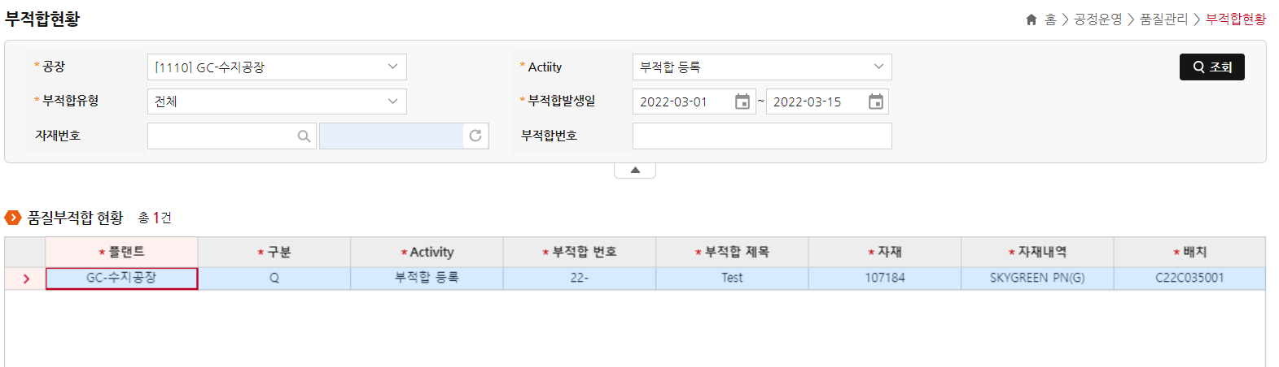
3. 공정운영
공정운영 > 품질관리 > 부적합현황
각 공장 별 부적합 현황을 조회할 수 있다.
조건에 해당하는 부적합현황 데이터를 조회할 수 있다.
1

Slide 15
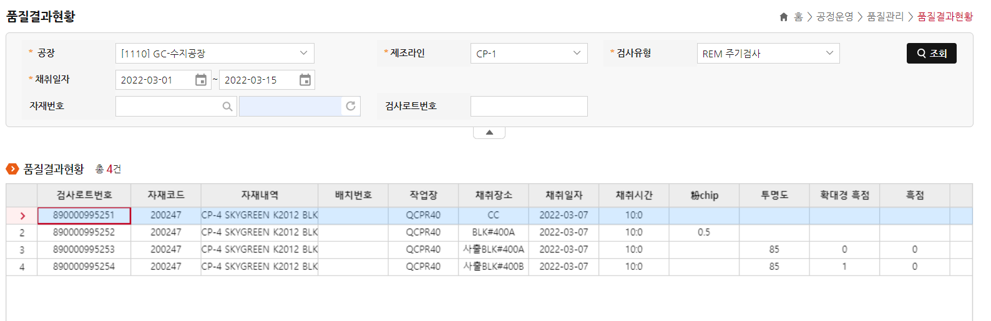
3. 공정운영
공정운영 > 품질관리 > 품질결과현황
각 공장 별 품질결과 현황을 조회할 수 있다.
조건에 해당하는 품질결과 현황 데이터를 조회할 수 있다.
1

Slide 16
3. 공정운영
[임가공 현황 모니터링]
생산팀
PDA
ERP
ERP
OFF-LINE
ERP
임가공 원료
출고 송신
임가공 원료
출고 수신
임가공 원료
출고
임가공품
생산
임가공 원료
투입/제품입고
시작
MES
MES
MES.2.1.4.01.001 임가공 원료
출고 수신
MES.2.1.4.01.002 임가공 원료
투입/제품입고 수신
임가공 수불현황
임가공 출고 정보
임가공 원료 투입
임가공 원료 입고
임가공 출하실적

